Slide 1
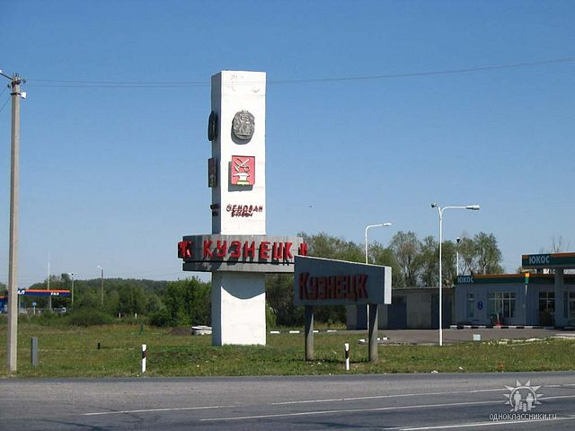
Муниципальное бюджетное дошкольное образовательное учреждение детский сад комбинированного вида № 12 города Кузнецка
«ЕСТЬ НА СВЕТЕ УДИВИТЕЛЬНЫЙ ГОРОД»
Автор: Власова Е.Ф., воспитатель 2 квалификационной категории

Slide 2
ЦЕЛЬ :
Формирование у детей любви к Родине, к родному городу и его историческому прошлому и приобщение детей к культуре и традициям нашего города через обогащение и систематизацию краеведческих знаний и представлений

Slide 3
ГЕРБ ГОРОДА КУЗНЕЦКА
«… понеже сей город наполнен кузнецами, от которого рукоделия и имя свое получил». Красный цвет поля герба - символ мужества, самоотверженности, красоты, справедливой борьбы и жизни. Красный цвет поля созвучен труду кузнецов, что дополняет говорящее название города. Золото - символ прочности, величия, богатства, интеллекта, великодушия. Серебро в геральдике - символ простоты, совершенства, мудрости, благородства, мира, взаимосотрудничества.

Slide 4
ДОСТОПРИМЕЧАТЕЛЬНОСТИ КУЗНЕЦКА
Перед нами здание Железнодорожного вокзала станции Кузнецк. Здание железнодорожного вокзала построено в 1913 году в стиле классической архитектуры. Здание входит в список городских объектов, представляющих историческую и архитектурную ценность.
Notes:
07.11.2013 г. в Кузнецке состоялась торжественная церемония открытия нового здания железнодорожного вокзала. После масштабной реконструкции он представляет собой современный комфортабельный транспортный узел, обслуживающий все виды пассажиропотоков

Slide 5
ХОЛМ ВОИНСКОЙ СЛАВЫ
Мемориальный комплекс, не имеющий аналогов в России, открыт 9 мая 1975 года в день празднования 40-летия Победы. Скульптор П.А. Талько и архитектор Е.П. Линцбах создали памятник ландшафтной архитектуры, объединяющий мемориальный ансамбль с скульптурной группой из трех воинов из гранита на фоне знамени Победы.

Slide 6
Церковь Воскресения Христова
Церковь является одной из главных достопримечательностей города. Представляет историческую и архитектурную ценность, как культовое сооружение.

Slide 7
Центр детского и юношеского творчества (бывш. дом купца Боброва, середина 19 века).
Главный дом купеческой усадьбы семьи Бобровых, единственный в городе образец архитектуры русского классицизма.
Одно из самых красивых зданий города, здание размещено в буклетах и открытках. Органично вписывается в историческую черту города, являясь зданием доминантой улицы Ленина.

Slide 8
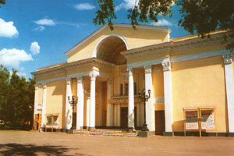
Кинотеатр «Комсомолец»
Здание, в стиле классической архитектуры советского периода, построено в 1957 году. В первоначальном виде располагало двумя залами. В настоящее время в кинотеатре несколько залов с современной техникой форматом 3D и 5D.

Slide 9
Детская художественная школа (бывший жилой дом конца 19 века).
Памятник истории и архитектуры построен в конце 19 века , в качестве жилого дома, приспособленного к городским условиям жизни и торговой деятельности.
С первого декабря 2003 года, после реконструкции, здесь разместилась детская художественная школа.

Slide 10
МУНИЦИПАЛЬНОЕ УЧРЕЖДЕНИЕ «КУЗНЕЦКИЙ КУЛЬТУРНО-ВЫСТАВОЧНЫЙ ЦЕНТР» (МУЗЕЙ) (бывший дом врача Шакина)
Дом является единственным зданием города, представляющим архитектуру модерна и принадлежал кузнецкому врачу и преподавателю Тихону Ивановичу Шакину.
Здание органично вписывается в ландшафт исторического центра Кузнецка наряду с другими зданиями представляющими архитектурную ценность.

Slide 11
ГИМНАЗИЯ № 1 (бывшее здание реального училища)
В январе 1918 года здесь было принято решение об установлении Советской власти в Кузнецке. Во время ВОВ здесь размещались три госпиталя. Является достопримечательностью г. Кузнецка. Находится в самом центре исторической части города.

Slide 12
Памятник воину-мученику Е.Родионову
25 сентября 2010 года во дворе МОУ СОШ № 4 им.Е.Родионова был открыт памятник, воину – мученику Е.Родионову.
В музее школы можно узнать много интересного о жизни Жени Родионова, о его подвиге, посмотреть видеоролики, презентации, видеофильмы, сделанные школьной АРТ-студией.

Slide 13
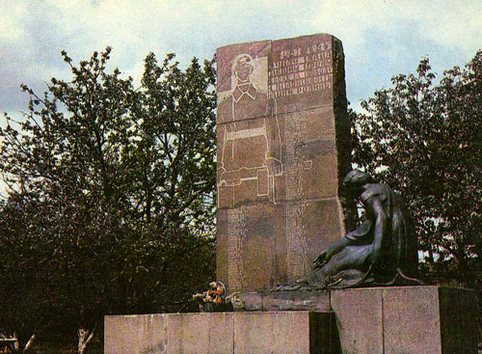
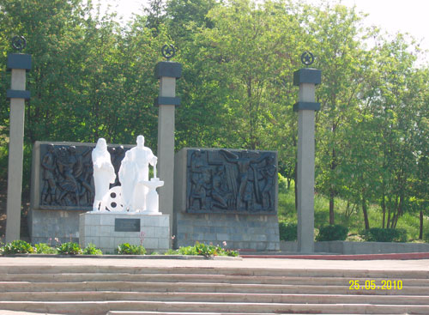
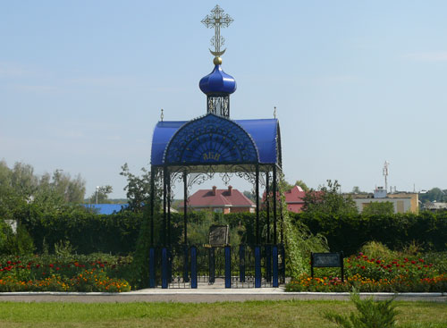
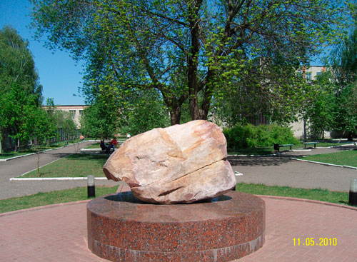
Памятники города
ОБЕЛИСК «СКОРБЯЩАЯ МАТЬ»
ПАМЯТНИК ТРУЖЕНИКАМ ТЫЛА
ПАМЯТНЫЙ ЗНАК .
В честь славянских просветителей
Кирилла и Мефодия.
КАМЕНЬ СОЛНЦА И ЛЮБВИ
Notes:
.

